Slide 1
ADJECTIVES
Omadussõnade võrdlemine
Keskvõrre

Slide 2
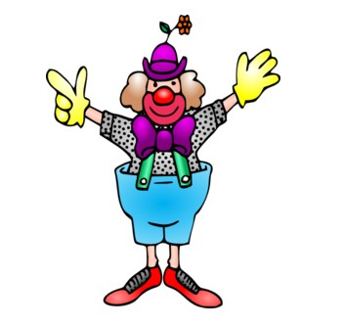
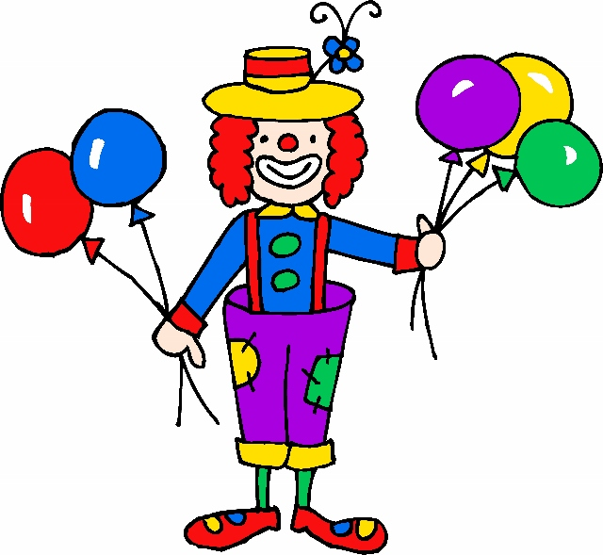
Adjectives (omadussõnad)
Bobo is old.
He is tall.
Button is young.
He is short.

Slide 3
Comparison (võrdlemine)
Keskvõrde moodustamiseks lisame lühikeste omadussõnade lõppu –er.
Bobo is older than Button. (vanem kui)
Button is younger than Bobo. (noorem kui)

Slide 4
Button is shorter than Bobo. (lühem kui)
Bobo is taller than Button. (pikem kui)

Slide 5
PANE TÄHELE!
Kui omadussõna lõpus on –y (happy, busy, friendly), moodusta keskvõrre nii:
happy- happier
Bobo is happier than Button.
(õnnelikum kui)

Slide 6
Kui sõna on lühike (big, thin), kahekordistub sõna lõpus olev kaashäälik.
big- bigger than
thin- thinner than
Jäta need sõnad meelde!

Slide 7
Pika omadussõna keskvõrde moodustamiseks pane sõna ette more.
Pikad omadussõnad on näiteks interesting, beautiful.
Button’s show is more interesting than Bobo’s show. (huvitavam kui)

Slide 8
Moodusta keskvõrre
dark
big
small
beautiful
friendly
busy
darker
bigger
smaller
more beautiful
friendlier
busier

